Slide 1
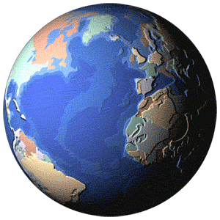
На Земле много морей и океанов
Подготовила:
Воспитатель ДС№22
Соломка В.Н.

Slide 2
Морские обитатели

Slide 3
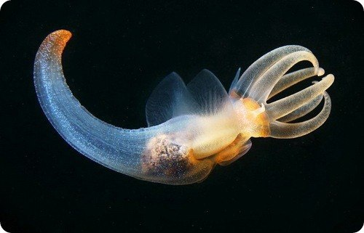
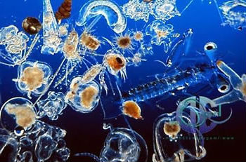
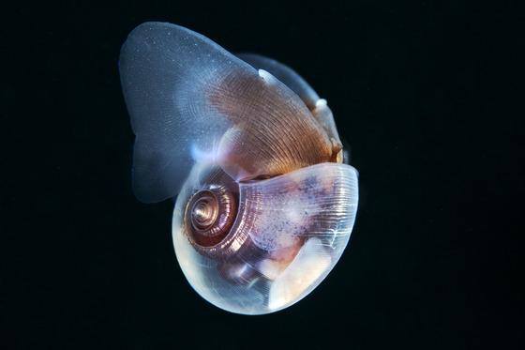
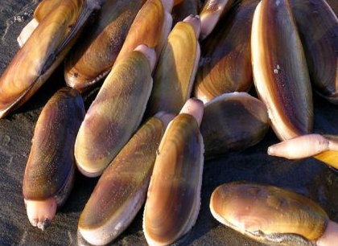
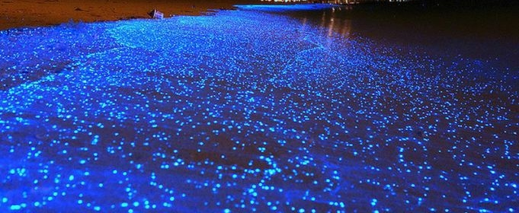
Моллюски
Планктоны

Slide 4
Кит - это самое крупное животное на планете. Киты похожи на огромных рыб, но они не рыбы. Своих детенышей они кормят молоком. Киты долгое время могут находиться под водой. Выплывают, чтобы набрать кислород. Кит съедает около тонны еды в сутки, но питаются киты только летом, в остальное время они живут за счет жировых отложений . В наши дни китов осталось мало, они занесены в Красную книгу.

Slide 5
Акулы самые большие, агрессивные и зубастые рыбы. Зубы у акул расположены в шесть рядов, они очень острые, как пила.

Slide 6
Рыба молот

Slide 7
Дельфины обитают у поверхности воды, так как у них нет жабр и им необходимо выплывать, чтобы глотнуть воздух. У дельфинов очень гладкая кожа. Это помогает им очень быстро передвигаться в воде. Дельфины могут выпрыгивать из воды на высоту 5 метров

Slide 8
Медузы бывают разных форм: в виде колокола, тарелки, шляпки, они «украшены» щупальцами в виде лент, воланов. Медуз нельзя трогать руками. Они могут обжечь, т.к. в щупальцах находится яд.

Slide 9
Крабы ползают по дну теплых вод. В у них широкое и короткое тело. У них пять пар ножек. Передние-клещи, ими краб может разрезать пищу на кусочки. Краб собирает все, что попадается на пути: рыбьи головы, осколки стекла и складывает на спину. Так он спасается от врагов.

Slide 10
Морской еж . Тело морского ежа покрыто панцирем, из которого торчат иголки. Морские ежи ядовиты.

Slide 11
Морская звезда. Очень похожа на звездочку, у нее пять лучей. В случае опасности может отбросить часть своего тела. Она хищник- питается моллюсками и морскими ежами.

Slide 12
Черепаха имеет твердый панцирь, в котором есть отверстия для головы, хвоста и лап. Лапы используют как плавники. На суше черепахи передвигаются медленно, но очень хорошо плавают в море .

Slide 13
Морской конек похож на маленького дракончика. Морские коньки не очень хорошо плавают и большую часть жизни проводят на водорослях, зацепившись за них гибким хвостом.

Slide 14
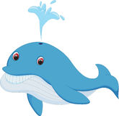
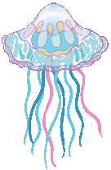
Вроде рыба, вроде нет – Шлет фонтаном всем привет. На волнах весь день лежит Чудо-юдо рыба-….
КИТ
В море зонтики плывут, Куда волны их несут, Обжигают как огонь, Береги свою ладонь
Короткое тело покрыто шипами! Шипами умело сразится с врагами. Раздуется важно, как шарик. И всё ж… Порою хоть страшно, плывёт
МЕДУЗА
МОРСКОЙ ЁЖ

Slide 15
КОНЕЦ

